Slide 1
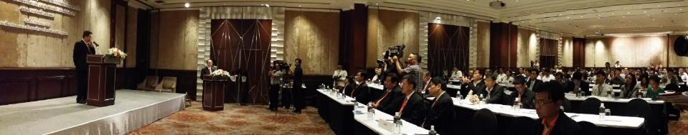

เกณฑ์ประสิทธิภาพการใช้พลังงาน
โครงการส่งเสริมการปรับปรุงประสิทธิภาพการใช้พลังงานในอาคาร
MEA Energy Saving Building
การประกวด กฟน.อาคารประหยัดพลังงาน
ประจำปี พ.ศ. 2558
กลุ่มอาคารมหาวิทยาลัย และ ห้างสรรพสินค้า/ศูนย์การค้า

Slide 2

กำหนดการประชุม
วัน-เวลา สถานที่
วันจันทร์ที่ 3 เมษายน 2558 เวลา 09.00-13.00 น.
ณ ห้อง MC ชั้น 3 การไฟฟ้านครหลวง สำนักงานใหญ่เพลินจิต
กำหนดการ
09.00 – 09.30 น. ลงทะเบียน
09.30 – 09.35 น. ชมวิดิทัศน์สรุปโครงการ ฯ ปีที่ 2
09.35 – 09.40 น. ผู้บริหาร กฟน. (ประธาน)
กล่าวต้อนรับและเปิดการประชุม
09.40 – 09.45 น. ประธานถ่ายภาพร่วมกับผู้แทนอาคาร
09.45 – 10.00 น. พักรับประทานอาหารว่าง
10.00 – 12.00 น. ประชุมชี้แจงหลักเกณฑ์ในการเข้าแข่งขันในระดับที่ 2
12.30 – 13.30 น. ร่วมรับประทานอาหารกลางวัน

Slide 3
หัวข้อการประชุม
10.00 – 12.30 น. ประชุมชี้แจงหลักเกณฑ์ในการเข้าแข่งขันในระดับที่ 2
เวลา | หัวข้อ | ผู้ดำเนินรายการ วิทยากร
10.00 - 10.30 | ขั้นตอนการแข่งขัน ระดับรางวัลและเกณฑ์การตัดสิน การตรวจเยี่ยมประเมินตัดสินอาคาร | วรุตร์ จิวะมาวิน
10.30 - 11.30 | มาตรการปรับปรุง การตรวจวัดพิสูจน์ผลประหยัด (M&V) การตรวจวัดที่ดีและประเด็นปัญหาที่พบ | ดำรงค์ บัวยอม มานนท์ สุขละมัย อานนท์ ช่วยเกิด
11.30 - 12.00 | การจัดทำรายงานความก้าวหน้า | ณัฐวุฒิ เลาหะกาญจนศิริ ณัฐวุฒิ ทันหิกรณ์
12.00 - 12.30 | ถาม-ตอบ | ทีมงาน มจธ.

Slide 4


โครงการส่งเสริมการปรับปรุงประสิทธิภาพการใช้พลังงานในอาคาร
MEA Energy Saving Building
หัวข้อนำเสนอ
กำหนดการประชุม
วัตถุประสงค์ของการประชุม
ความเป็นมาและแนวคิดของโครงการ
วัตถุประสงค์ของโครงการ
รูปแบบการประกวดและแข่งขัน
ประโยชน์ที่อาคารที่เข้าร่วมการประกวดและแข่งขันจะได้รับ
เกณฑ์การตัดสินในระดับที่ 2
  -แนวทางการจำแนกการพิจารณาการให้คะแนนมาตรการและกิจกรรมด้านการอนุรักษ์พลังงาน
  -กิจกรรมในการแข่งขันรอบที่ 2
  -กิจกรรมการเข้าเยี่ยมประเมินในพื้นที่
รายชื่อคณะกรรมการในรอบที่ 2
ระยะเวลาของกิจกรรมในการประกวดและแข่งขัน MEA Award 2015
ภาพรวมการดำเนินโครงการ MEA Energy Saving Building Award

Slide 5
วัตถุประสงค์ของการประชุม
วัตถุประสงค์
เพื่อชี้แจง ทำความเข้าใจในกิจกรรม หลักเกณฑ์ในการแข่งขัน การจัดทำทำเอกสาร และแนวทางการตัดสินการแข่งขันในรอบที่ 2
สร้างกิจกรรม และบรรยากาศการแข่งขันในกลุ่มอาคารปี 3
ส่งเสริมให้เกิดความความร่วมมือที่ดีระหว่างผู้ร่วมโครงการ
สร้างความรู้จักคุ้นเคย ระหว่างผู้ปฏิบัติงานในอาคาร กฟน. และ มจธ.
กลุ่มเป้าหมาย
ผู้ประสานงาน/จนท. /ทีมงานของอาคาร
คณะกรรมการ คณะทำงานในโครงการฯ
เจ้าหน้าที่ กฟน. ตัวแทนสำนักงานเขต
ทีมงานที่ปรึกษา ผู้ดำเนินการแข่งขัน

Slide 6


ความเป็นมาและแนวคิดของโครงการ

Slide 7
ความเป็นมาและแนวคิดของโครงการ
แนวคิดเบื้องต้น
การไฟฟ้านครหลวง(กฟน.) มีแนวความคิดที่อยากจะต่อยอดผลงานวิจัยที่ได้ทำร่วมกับ ศ.ดร. สุรพงศ์ จิระรัตนานนท์ ในเรื่องของตัวชี้วัดประสิทธิภาพการใช้พลังงานเพื่อการปรับปรุงอาคาร
กฟน. อยากแนะนำเกณฑ์มาตรฐานการใช้พลังงานในอาคาร (MEA Index) เพื่อให้อาคารทราบถึงประสิทธิภาพการใช้พลังงานของตน
กฟน. อยากให้มีตรารับรองประสิทธิภาพไว้กับอาคาร เพื่อช่วยส่งเสริมประชาสัมพันธ์อาคารที่มีการใช้พลังงานอย่างมีประสิทธิภาพ
เพื่อแนะนำค่าเกณฑ์มาตรฐานที่ทำขึ้นใหม่และแนะนำตราสัญลักษณ์ กฟน. จึงดำเนินการในแนวของการประกวดและแข่งขัน โดยให้มหาวิทยาลัยเทคโนโลยีพระจอมเกล้าธนบุรีเป็นผู้ดำเนินการ
การดำเนินการประกวดและแข่งขันต่อเนื่อง 5 ปี โดยดำเนินการปีละสองกลุ่มประเภทอาคาร
หลังจากนั้นจะเป็นการดำเนินการในลักษณะของการขอตราสัญลักษณ์รับรองอาคาร
หมายเหตุ : ศ.ดร.สุรพงษ์ จิระรัตนานนท์ นักวิจัยบัณฑิตวิทยาลัยร่วมด้านพลังงานและสิ่งแวดล้อม (เจจีซี : JGSEE) มหาวิทยาลัยเทคโนโลยีพระจอมเกล้าธนบุรี (มจธ.) ผู้พัฒนาโปรแกรมบีซิน (BESIN : Building Energy Simulation) หรือโปรแกรมจำลองสภาพการใช้พลังงานในอาคาร

Slide 8
วัตถุประสงค์ของโครงการ

Slide 9

วัตถุประสงค์ของโครงการ
ทาง กฟน. ได้กำหนดวัตถุประสงค์ของโครงการ ดังต่อไปนี้
เพื่อยกย่องเชิดชูอาคารที่ดำเนินการอนุรักษ์พลังงานมาอย่างต่อเนื่อง มีความมุ่งมั่นและมีผลประหยัดชัดเจนในระดับสูงให้เป็นตัวอย่างที่ดีในด้านการดำเนินการเพื่อการอนุรักษ์พลังงานที่พึงยึดเป็นแบบอย่าง โดยการมอบเครื่องหมายแสดงประสิทธิภาพการใช้พลังงานในอาคารของ กฟน.
เพื่อส่งเสริมและกระตุ้นให้เจ้าของอาคารเกิดแรงจูงใจในการอนุรักษ์พลังงาน
เพื่อสร้างจิตสำนึกให้ผู้ซื้อ/ผู้เช่า/เจ้าของอาคาร ได้ตระหนักถึงคุณค่าของการอนุรักษ์พลังงานโครงการส่งเสริมการปรับปรุงประสิทธิภาพการใช้พลังงานในอาคาร
เพื่อเผยแพร่ความรู้และให้คำแนะนำด้านการอนุรักษ์พลังงานและใช้พลังงานอย่างมีประสิทธิภาพ
เพื่อสนับสนุนให้ประชาชนใช้บริการจากอาคารที่ได้รับเครื่องหมายแสดงประสิทธิภาพการใช้พลังงานในอาคาร

Slide 10
รูปแบบการประกวดและแข่งขัน

Slide 11
รูปแบบการประกวดและแข่งขัน
แบ่งเป็น 2 ระดับ
ระดับที่ 1 : เกณฑ์มาตรฐาน MEA Index
เลือกประเภทอาคารปีละ 2 ประเภท
จัดทำข้อกำหนดของอาคารแต่ละประเภท
กำหนดค่า MEA Index จากฐานข้อมูลอาคารประเภทนั้นๆ
รับสมัคร รวบรวมและเก็บข้อมูล ในอาคารที่สมัคร
เทียบค่า MEA Index ของอาคารที่เข้าประกวด+คุณภาพสิ่งแวดล้อมในอาคาร
อาคารที่ผ่านเกณฑ์มาตรฐาน จะได้รับตราสัญลักษณ์ระดับที่ 1 และได้ต่อระดับที่ 2
ระดับที่ 2 : สุดยอดอาคารประหยัดพลังงาน
ดูมาตรการ การปรับปรุงการใช้ไฟฟ้า ในอาคารที่ประสงค์จะต่อรอบ 2
เก็บข้อมูล M&V ในแต่ละอาคาร
ดูผลประหยัด
เข้าเยี่ยมพบ เพื่อดูการบริหารจัดการ การมีส่วนร่วม ความยั่งยืนของการอนุรักษ์พลังงาน
ผู้ได้รับคะแนนสูงสุด ได้ระดับดีเลิศ (รับเงินรางวัล สองล้านบาท) // อันดับรองลงมา ได้ระดับดีเด่นพิเศษ (รับเงินรางวัล ห้าแสนบาท) // ผู้เข้ามาแข่งในรอบสองที่เหมาะสม ได้ระดับดีเด่น

Slide 12
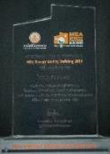
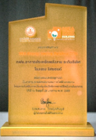
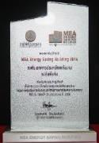
ขั้นตอนการประกวดอาคารประหยัดพลังงาน กฟน.
อาคารสมัคร
เข้าประกวด
กลั่นกรอง
ตรวจวัดและ
ทวนสอบข้อมูล
1
2
3
ประกาศผล
มอบรางวัลระดับที่ 1
4
ม.ค.58
ตรวจประเมิน
และตัดสิน
อาคารดำเนิน
การปรับปรุง
8
7
6
5
ม.ค.59
พ.ย.58
มี.ค.- ต.ค.58
อาคารส่งมาตรการปรับปรุงเพื่ออนุมัติ
ประกาศผล
มอบรางวัลระดับที่ 2
ก.พ.- มี.ค.58

Slide 13


Slide 14



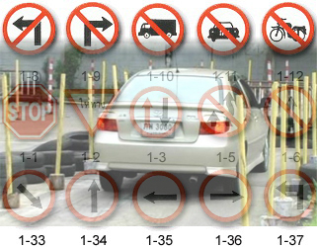
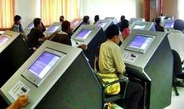

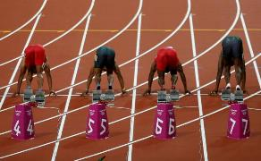
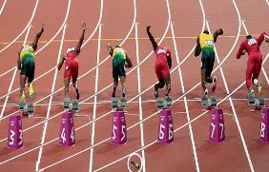
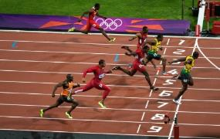
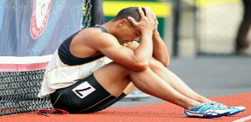
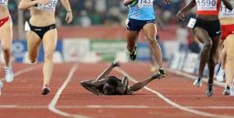
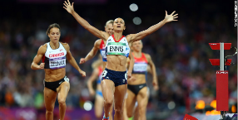
รอบแรกเป็นการแข่งกับตัวเอง
รอบที่สองเป็นการแข่งขันกับคนอื่น

Slide 15
ประโยชน์ที่อาคารที่เข้าร่วม
การประกวดและแข่งขันจะได้รับ

Slide 16
ประโยชน์ที่อาคารที่เข้าร่วมการประกวดและแข่งขันจะได้รับ
อาคารที่ผ่านเกณฑ์การพิจารณาจะได้รับประโยชน์ดังนี้
โครงการจะนำข้อมูลของอาคารไปประเมินหาดัชนีการใช้พลังงานสำหรับอาคารประหยัดพลังงานของ กฟน. อาคาร
สามารถเปรียบเทียบกับค่าการใช้พลังงานที่เหมาะสมของตนเองทำให้ทราบว่าอาคารของตนเองมีการใช้พลังงานจริงแตกต่างจากค่าการใช้พลังงานที่เหมาะสมเพียงใด
ได้รับการประดับตราสัญลักษณ์ของโครงการเป็นการเชิดชูเกียรติและได้รับการประกาศเกียรติคุณในสื่อต่างๆ ของโครงการ เพื่อให้ประชาชนทั่วไปได้ทราบถึงความสำเร็จในการอนุรักษ์พลังงานของอาคาร
อาคารที่มีผลการปรับปรุงการใช้พลังงานดีเด่นที่สุด และดีเด่นเป็นอันดับที่ 2 ของแต่ละประเภทอาคารจะได้รับ เงินรางวัลตามจำนวนที่ กฟน. กำหนด

Slide 17

ประโยชน์ที่อาคารที่เข้าร่วมการประกวดและแข่งขันจะได้รับ
ในการแข่งขันรอบที่ 2
ภายในองค์กร
สร้างความมีส่วนร่วมทุกส่วน ในงานอนุรักษ์พลังงาน
เสริมสร้างความสามัคคี เป็นอันหนึ่งอันเดียวในองค์กร ความภาคภูมิใจด้วยกิจกรรมด้านพลังงานและสิ่งแวดล้อม
กระตุ้นและปลูกฝังจิตสำนึกด้านการอนุรักษ์พลังงาน ให้กับคนในองค์กร
เสริมสร้างและพัฒนาทีมช่าง ทีมเทคนิค ที่มีคุณภาพและมีความแข็งแกร่ง
เห็นความสำคัญและมีข้อมูลด้านการอนุรักษ์พลังงานอย่างครบถ้วน มีระบบ สามารถนำไปสู่การทำแผนอนุรักษ์พลังงานที่มีประสิทธิภาพ
สร้างการจัดการอนุรักษ์พลังงานในองค์กรที่ยั่งยืน
กล้าวไปสู่องค์กรที่ประกวดและแข่งขันการอนุรักษ์พลังงานในลำดับต่อไป
สังคมภายนอกองค์กร
สร้างภาพลักษณ์ที่ดีทางด้านการอนุรักษ์พลังงาน สำหรับองค์กร
สร้างชื่อเสียงและการเป็นที่รู้จักกับสังคมวงกว้าง
โฆษณาประชาสัมพันธ์องค์กร ด้านการใส่ใจสิ่งแวดล้อม

Slide 18

เกณฑ์การตัดสินใน
ระดับที่ 2

Slide 19

เกณฑ์การตัดสินในระดับที่ 2
อาคารจะต้องส่งแผนการปรับปรุงอาคาร และวิธีวัดผลประหยัดให้ทางคณะทำงานก่อนดำเนินการปรับปรุง
อาคารจะต้องแจ้งให้คณะทำงานไปร่วมการเก็บข้อมูลการใช้พลังงานก่อน และหลัง การดำเนินมาตรการปรับปรุงการใช้พลังงานของอาคารตามที่ได้ยื่นแผนไว้
อาคารสามารถยื่น แผนการปรับปรุงอาคาร และวิธีวัดผลประหยัด ได้ตั้งแต่เริ่มสมัครเข้าร่วมการประกวดและแข่งขัน แต่จะต้องดำเนินมาตรการตามแผนการปรับปรุงอาคารที่ได้แจ้งไว้ ให้เสร็จและสามารถวัดผลประหยัดได้ไม่เกินเดือน ตุลาคม 2558
อาคารต้องจัดทำรายงาน ความก้าวหน้าในการปรับปรุงอาคาร แต่ละมาตรการเป็นร้อยละ ในทุกๆ 2 เดือน
หากอาคารดำเนินมาตรการปรับปรุงอาคารไปก่อนการยื่นแผนการปรับปรุงอาคารและวิธีวัดผลประหยัด ให้กับทางคณะทำงาน หรือไม่ได้แจ้งให้คณะทำงานเข้าอาคาร เพื่อเก็บข้อมูลก่อนหรือหลัง ดำเนินมาตรการฯ ทางโครงการจะไม่นับคะแนนจากผลประหยัดของมาตรการนั้นๆ
หากอาคารไม่มีมาตรการใดๆ ที่ได้ยื่นแผนไว้กับโครงการ ที่สามารถคิดผลประหยัดได้ ทางโครงการจะไม่เข้าเยี่ยมประเมิน และไม่คิดคะแนนในรอบที่สองให้ทั้งหมด

Slide 20


เกณฑ์การตัดสินในระดับที่ 2
ปัจจัยที่พิจารณา | การให้น้ำหนัก | ตัวอย่างประเด็นย่อยที่พิจารณา
ผลการปรับปรุง | 30% | ตามผลประหยัดพลังงาน เทียบกับการใช้พลังงานโดยรวมของอาคาร
ความน่าสนใจของมาตรการที่ดำเนินการ | 20% | เป็นนวัตกรรมใหม่หรือเทคโนโลยีใหม่
 |  | เป็นประโยชน์ต่อสังคม
 |  | สามารถนำไปประยุกต์ใช้กับอาคารประเภทเดียวกันได้
 |  | สามารถดำเนินการได้จริงในทางปฏิบัติ
การมีส่วนร่วมของบุคลากรในองค์กร | 25% | การรับทราบของบุคลากรทั่วถึงทั้งองค์กร
 |  | มีกิจกรรมส่งเสริมและฝึกอบรมให้แก่พนักงานในองค์กร
 |  | มีการเผยแพร่ ประชาสัมพันธ์โครงการเพื่อให้เกิดการตื่นตัวภายในองค์กร
 |  | การให้ความร่วมมือของบุคลากรในองค์กร
 |  | พนักงานนำความรู้ไปปฎิบัติได้จริง
ความตั้งใจของคณะทำงานและฝ่ายบริหาร | 25% | ความใส่ใจและการให้ความสำคัญต่อโครงการของฝ่ายบริหาร
 |  | การจัดสรรงบประมาณในการดำเนินมาตรการอนุรักษ์พลังงาน
 |  | การมีส่วนร่วมของพนักงานในการเสนอมาตรการ
 |  | ความกระตือรือร้น/ความสม่ำเสมอของคณะทำงานในการดำเนินมาตรการ
 |  | ระดับบุคลากรที่เข้าร่วมประชุมกับโครงการ

Slide 21
แนวทางการจำแนกการพิจารณาการให้คะแนนมาตรการและกิจกรรมด้านการอนุรักษ์พลังงาน
มาตรการด้านการปรับปรุง (30%)
เป็นมาตรการที่มีการลงทุน ปรับปรุง/เปลี่ยนแปลง อุปกรณ์ และ/หรือ อาคาร เพื่อลดการใช้ไฟฟ้า
เป็นมาตรการที่ดำเนินการในช่วง มีนาคม 58 – ตุลาคม 58
เป็นมาตรการที่คณะกรรมการได้พิจารณารับรองแล้ว
เป็นมาตรการที่ทางเจ้าหน้าที่โครงการได้เข้าสังเกตุการณ์การเก็บสถานะก่อนและหลังปรับปรุง
กิจกรรมด้านการส่งเสริมการอนุรักษ์พลังงานและสิ่งแวดล้อม (70%)
วิสัยทัศน์ บทบาท ด้านการส่งเสริมการอนุรักษ์พลังงานและรักษาสิ่งแวดล้อม ต่อองค์กรและสังคมโดยรวมของผู้บริหาร
ความเข้มแข็ง ความกระตือรือร้น ของทีมงานและคนทั้งองค์กร ในด้านด้านการอนุรักษ์พลังงานและรักษาสิ่งแวดล้อม ต่อองค์กรและสังคม
มาตรการ ด้านการส่งเสริมการอนุรักษ์พลังงานและรักษาสิ่งแวดล้อม ที่ผ่านมา ที่ดำเนินการอยู่ และที่จะดำเนินต่อไปในอนาคต
กิจกรรมการรณรงค์ ด้านการอนุรักษ์พลังงานและรักษาสิ่งแวดล้อม ทั้งภายในและภายนอกองค์กร ที่ผ่านมา ที่ดำเนินการอยู่ และที่จะดำเนินต่อไปในอนาคต
การส่งเสริมการ รู้จักและเข้าใจในตราสัญลักษณ์โครงการ ทั้งภายในองค์กรและภายนอกองค์กร

Slide 22
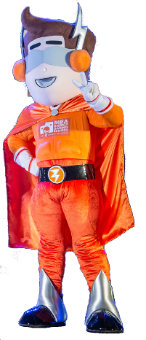
กิจกรรมในการแข่งขันรอบที่ 2
ระยะเวลาตั้งแต่ กพ.58-พย.58
กิจกรรมของโครงการ
การยื่นแบบสมัครเข้าร่วมกิจกรรมในรอบ 2 และมาตรการปรับปรุงที่เข้าร่วมในโครงการ
การจัดส่งรายงานความก้าวหน้า (ทุกๆ 2 เดือน)
การประชุมชี้แจงทำความเข้าใจในการแข่งขันรอบ 2
การเยี่ยมชมอาคารตัวอย่าง
กรรมการเข้าเยี่ยมประเมินให้คะแนน
กิจกรรมของอาคาร
การเก็บสภาพก่อนปรับปรุงอาคาร (การเก็บ Base Line)
การวัดผลประหยัดหลังการปรับปรุง (การทำ M&V)
กิจกรรมอนุรักษ์พลังงาน และรักษาสิ่งแวดล้อม
การจัดนิทรรศการ

Slide 23
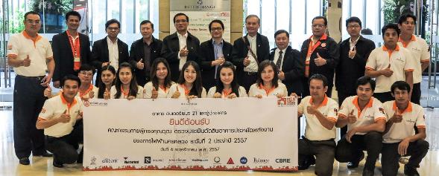
กิจกรรมการเข้าเยี่ยมประเมินในพื้นที่
ประมาณเดือน พย.2558
ช่วงที่ 1 การต้อนรับ และชี้แจงเกี่ยวกับอาคาร
การกล่าวถึงกิจกรรมด้านการอนุรักษ์พลังงานที่ผ่านมา
ของอาคาร
ของพนักงาน
ต่อชุมชนและสังคม
การชี้แจงเกี่ยวกับมาตรการที่ดำเนินการด้าน ประหยัดและอนุรักษ์พลังงาน
ที่เคยดำเนินงานมา
ที่ดำเนินงานในโครงการ
ที่จะดำเนินงานในอนาคต
ช่วงที่ 2 การเยี่ยมชมอาคาร และการดูพื้นที่ปรับปรุงตามมาตรการที่ทำในโครงการ
รวมเวลาเข้าเยี่ยมประเมินแต่แห่งละประมาณ 3 ชั่วโมง

Slide 24
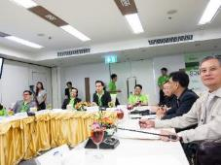
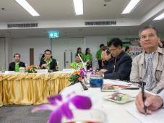
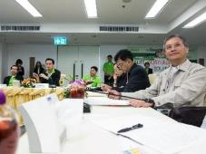
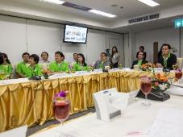
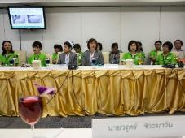
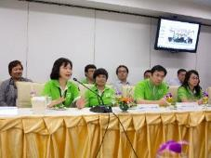
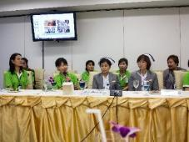
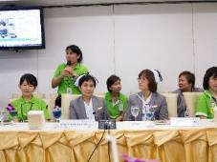
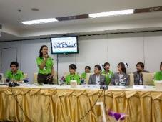
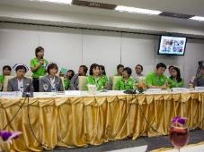
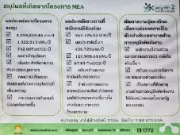
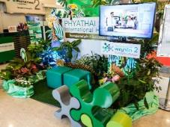
กิจกรรมการเข้าเยี่ยมประเมินในพื้นที่
ช่วงที่ 1 การต้อนรับ และชี้แจงเกี่ยวกับอาคาร
กรณีตัวอย่าง รพ.พญาไท 2 (ดีเลิศ 2013)

Slide 25
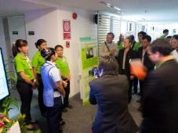
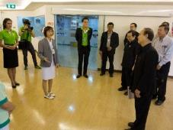
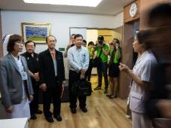
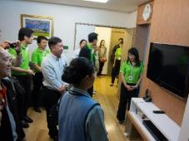
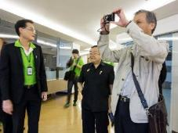
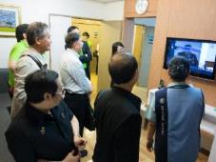
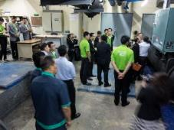
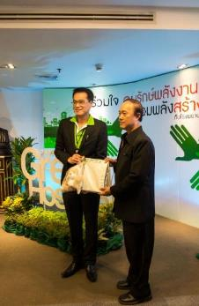
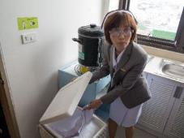
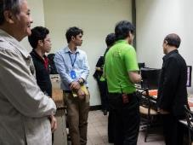
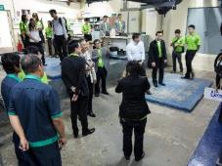
กิจกรรมการเข้าเยี่ยมประเมินในพื้นที่
ช่วงที่ 2 การเยี่ยมชมอาคาร และการดูพื้นที่ปรับปรุงตามมาตรการที่ทำในโครงการ
กรณีตัวอย่าง รพ.พญาไท 2 (ดีเลิศ 2013)

Slide 26
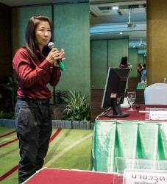
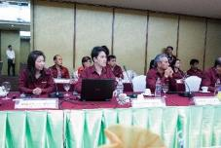
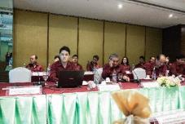
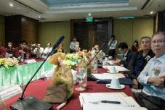


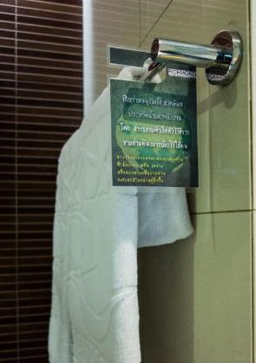
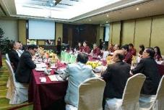
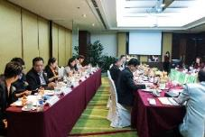
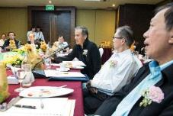
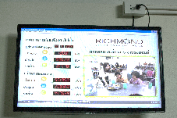
กิจกรรมการเข้าเยี่ยมประเมินในพื้นที่
ช่วงที่ 1 การต้อนรับ และชี้แจงเกี่ยวกับอาคาร
กรณีตัวอย่าง รร.ริชมอน (ดีเลิศ 2014)

Slide 27
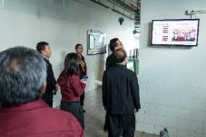
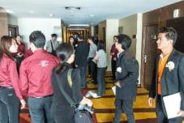
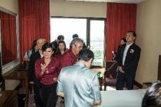
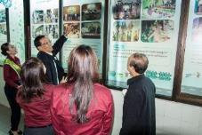












กิจกรรมการเข้าเยี่ยมประเมินในพื้นที่
ช่วงที่ 2 การเยี่ยมชมอาคาร และการดูพื้นที่ปรับปรุงตามมาตรการที่ทำในโครงการ
กรณีตัวอย่าง รร.ริชมอน (ดีเลิศ 2014)

Slide 28

รายชื่อคณะกรรมการในรอบที่ 2
รายชื่อคณะกรรมการผู้ทรงคุณวุฒิ
โครงการส่งเสริมการปรับปรุงประสิทธิภาพการใช้พลังงานในอาคาร
จำนวน 8 ท่าน ดังนี้
ชื่อ | ตำแหน่ง | ตำแหน่ง
นายสมศักดิ์ ศรีทองวัฒน์ | รองผู้ว่าการธุรกิจและบริการ การไฟฟ้านครหลวง | ประธานคณะกรรมการผู้ทรงคุณวุฒิ รองผู้ว่าการธุรกิจและบริการ การไฟฟ้านครหลวง
นายสารนิต อังศุสิงห์ | ผู้ช่วยผู้ว่าการ กิจการองค์กรและสังคม การไฟฟ้านครหลวง | กรรมการผู้ทรงคุณวุฒิ
นายวิลาศ เฉลยสัตย์ | ผู้ช่วยผู้อำนวยการฝ่ายบริการระบบไฟฟ้า การไฟฟ้านครหลวง | กรรมการผู้ทรงคุณวุฒิ
นายเกชา ธีระโกเมน | ผู้เชี่ยวชาญด้านระบบปรับอากาศ และเลขาธิการสภาวิศวกร | กรรมการผู้ทรงคุณวุฒิ
นายพงษ์จรูญ ศรีโสวรรณา | ผู้อำนวยการศูนย์อนุรักษ์พลังงานแห่งประเทศไทย | กรรมการผู้ทรงคุณวุฒิ
นายวิญญู วานิชศิริโรจน์ | เลขานุการและกรรมการ สถาบันอาคารเขียวไทย | กรรมการผู้ทรงคุณวุฒิ
ศ.ดร.สุรพงษ์ จิระรัตนานนท์ | บัณฑิตวิทยาลัยร่วม ด้านพลังงานและสิ่งแวดล้อมมหาวิทยาลัยเทคโนโลยีพระจอมเกล้าธนบุรี | กรรมการผู้ทรงคุณวุฒิ
รศ.ดร.อภิชิต เทอดโยธิน | คณบดี คณะพลังงาน สิ่งแวดล้อม และวัสดุ มหาวิทยาลัยเทคโนโลยีพระจอมเกล้าธนบุรี | กรรมการผู้ทรงคุณวุฒิ

Slide 29
ระยะเวลาของกิจกรรม
ในการประกวดและแข่งขัน
MEA Award 2015

Slide 30

ระยะเวลาของกิจกรรมในการประกวดและแข่งขัน

Slide 31

การดำเนินโครงการ
MEA Energy Saving Building Award

Slide 32






โครงการส่งเสริมการปรับปรุงประสิทธิภาพการใช้พลังงานในอาคาร ปีที่ 1 (2555-2556)
MEA Energy Saving Building Award 2013
กลุ่มอาคารโรงพยาบาล และไฮเปอร์มาร์เก็ต
อาคารที่ได้รับตราสัญลักษณ์
กฟน.อาคารประหยัดพลังงาน
อาคารที่ได้รับรางวัลและตราสัญลักษณ์ กฟน.อาคารประหยัดพลังงานระดับที่ 2
ระดับที่ 1
ระดับที่ 2
ประเภทอาคารดีเลิศ
ที่ได้รับตราสัญลักษณ์ “กฟน.อาคารประหยัดพลังงาน ดีเลิศ” พร้อมเงินรางวัล 2,000,000 บาท ได้แก่โรงพยาบาลพญาไท 2
ประเภทอาคารดีเด่นพิเศษ
ที่ได้รับตราสัญลักษณ์ “กฟน.อาคารประหยัดพลังงาน ดีเด่นพิศษ” พร้อมเงินรางวัล 500,000 บาท ได้แก่
สถาบันสุขภาพเด็กแห่งชาติมหาราชินี
เทสโก้ โลตัส สาขาสุขาภิบาล 3
แม็คโคร สาขาสาทร
ประเภทอาคารดีเด่น
ที่ได้รับตราสัญลักษณ์ “กฟน.อาคารประหยัดพลังงาน ดีเด่น” ได้แก่
โรงพยาบาลนครธน
โรงพยาบาลพญาไท 3
เทสโก้ โลตัส สาขาพระราม 4
เทสโก้ โลตัส สาขาแจ้งวัฒนะ
มีผลประหยัดที่เกิดคิดเป็นพลังงานไฟฟ้าที่ประหยัดได้รวมกว่า 4.7 ล้านหน่วยต่อปี หรือสามารถประหยัดเงินค่าไฟฟ้าลงได้ 18.2 ล้านบาทต่อปี คิดเป็นการลดปริมาณการปล่อยก๊าซคาร์บอนไดออกไซดลงได้ 3,416 ตันCO₂ต่อปี

Slide 33



MEA Award 2013

Slide 34


โครงการส่งเสริมการปรับปรุงประสิทธิภาพการใช้พลังงานในอาคาร ปีที่ 2 (2556-2557)
MEA Energy Saving Building Award 2014
กลุ่มอาคารกลุ่มอาคารโรงแรมและสำนักงาน
อาคารที่ได้รับตราสัญลักษณ์
กฟน.อาคารประหยัดพลังงาน
อาคารที่ได้รับรางวัลและตราสัญลักษณ์ กฟน.อาคารประหยัดพลังงานระดับที่ 2
ระดับที่ 1
ระดับที่ 2
ประเภทอาคารโรงแรม
ประเภทอาคารดีเลิศ
ที่ได้รับตราสัญลักษณ์ “กฟน.อาคารประหยัดพลังงาน ดีเลิศ” พร้อมเงินรางวัล 2,000,000 บาท ได้แก่ โรงแรม ริชมอนด์
ประเภทอาคารดีเด่นพิเศษ
ที่ได้รับตราสัญลักษณ์ “กฟน.อาคารประหยัดพลังงาน ดีเด่นพิเศษ” พร้อมเงินรางวัล 500,000 บาท ได้แก่ โรงแรม อินเตอร์คอนติเนนตัล กรุงทพฯ
ประเภทอาคารดีเด่น ที่ได้รับตราสัญลักษณ์ “กฟน.อาคารประหยัดพลังงาน ดีเด่น” ได้แก่ 1.โรงแรม แกรนด์ เมอร์เคียว กรุงเทพ ฟอร์จูน และ 2.โรงแรม พูลแมน คิง เพาเวอร์
ประเภทอาคารสำนักงาน
ประเภทอาคารดีเลิศ
ที่ได้รับตราสัญลักษณ์ “กฟน.อาคารประหยัดพลังงาน ดีเลิศ” พร้อมเงินรางวัล 2,000,000 บาท
–ไม่มีอาคารได้รับการพิจารณารางวัล ในระดับ ดีเลิศ-
ประเภทอาคารดีเด่นพิเศษ
ที่ได้รับตราสัญลักษณ์ “กฟน.อาคารประหยัดพลังงาน ดีเด่นพิเศษ” พร้อมเงินรางวัล 500,000 บาท ได้แก่ อาคาร ดิ ออฟฟิศเศส แอท เซ็นทรัลเวิลด์
ประเภทอาคารดีเด่น
ที่ได้รับตราสัญลักษณ์ “กฟน.อาคารประหยัดพลังงาน ดีเด่น” ได้แก่ 1.อาคาร ซี.พี.ทาวเวอร์ 1 (สีลม), 2.ซี.พี.ทาวเวอร์ 2 (ฟอร์จูนทาวน์), 3.ซี.พี.ทาวเวอร์ 3 (พญาไท), 4.อินเตอร์เชนจ 21, 5.เอ็กซิมแบงค์, 6.บริษัทผลิตไฟฟ้าราชบุรี โฮลดิ้ง จำกัด (มหาชน), 7.เซ็นทรัลทาวเวอร์เอ ปิ่นเกล้า(สำนักงาน) และ 8.สถาบันวิทยาการตลาดทุน
ผลประหยัดที่ได้รับจากโครงการปีที่ 2 คิดเป็นพลังงานไฟฟ้าที่ประหยัดลงได้ทั้งสิ้น 7,877,196kWh/ปี สามารถคิดเป็นเงินค่าไฟฟ้าที่ประหยัดได้ 23,727,356 บาท/ปี ลดการปล่อยก๊าซคาร์บอนไดออกไซด์ลงได้ 4,576 ตันCo2/ปี

Slide 35

MEA Award 2014

Slide 36

MEA Award 2014
รางวัลระดับดีเด่นพิเศษและระดับดีเด่น
ประเภทอาคารสำนักงาน ประจำปี 2014

Slide 37

MEA Award 2014
รางวัลระดับดีเลิศ ดีเด่นพิเศษและระดับดีเด่น
ประเภทอาคารโรงแรม ประจำปี 2014

Slide 38


MEA Energy Saving Building Award 2015
อาคารที่ผ่านเกณฑ์ MEA Index ได้รับตราสัญลักษณ์ระดับที่ 1
อาคารประเภทมหาวิทยาลัยที่ได้รับที่ได้รับรางวัลตราสัญลักษณ์ กฟน. อาคารประหยัดพลังงาน จำนวน 9 รายชื่อ
มหาวิทยาลัยเกษตรศาสตร์ วิทยาเขตบางเขน
มหาวิทยาลัยอัสสัมชัญ วิทยาเขตสุวรรณภูมิ
มหาวิทยาลัยรัตนบัญฑิต
มหาวิทยาลัยหัวเฉียวเฉลิมพระเกียรติ
มหาวิทยาลัยสยาม
มหาวิทยาลัยราชภัฏสวนสุนันทา
มหาวิทยาลัยราชภัฏจันทรเกษม
มหาวิทยาลัยกรุงเทพ วิทยาเขตกล้วยน้ำไท
มหาวิทยาลัยหอการค้าไทย
อาคารอาคารประเภทอาคารห้างสรรพสินค้า/ศูนย์การค้า ที่ได้รับรางวัลตราสัญลักษณ์ กฟน. อาคารประหยัดพลังงาน จำนวน 13 รายชื่อ
ศูนย์การค้า สยามดิสคัฟเวอรี่
ศูนย์การค้า เทอร์มินอล 21
ศูนย์การค้า พาราไดซ์ พาร์ค
ศูนย์การค้า ริเวอร์ซิตี้
ศูนย์การค้า อิมพีเรียลเวิลด์ สำโรง
ศูนย์การค้า เดอะสแควร์
ศูนย์การค้า แฟชั่นไอส์แลนด์
ศูนย์การค้า เซ็นทรัลพลาซ่า รัตนาธิเบศร์
ศูนย์การค้า เซ็นทรัลพลาซ่า พระราม 3
ศูนย์การค้า เดอะมอลล์ 2 รามคำแหง
ศูนย์การค้า เดอะมอลล์ 3 รามคำแหง
ศูนย์การค้า เดอะมอลล์ 7 บางแค
ศูนย์การค้า เดอะมอลล์ 8 บางกะปิ

Slide 39

MEA Award 2014
รางวัลระดับที่ 1 ของอาคารปี 3 ประเภทมหาวิทยาลัย

Slide 40

MEA Award 2014
รางวัลระดับที่ 1 ของอาคารปี 3 ประเภทศูนย์การค้า / ห้างสรรพสินค้า

Slide 41










Slide 42





Website
Facebook

